Slide 1

Архівний відділ виконавчого комітету Нетішинської міської ради

Slide 2
Історія Андріївських вечорниць
Андріївські вечорниці – давній український молодіжний звичай, що припадає на ніч перед святом Андрія Первозванного. У цей час хлопці й дівчата збиралися в хатах на веселощі, жарти й ритуали, які мали магічний зміст.
Головними були дівочі ворожіння: на воску, чоботах, тіні чи випадкових знаках – у надії дізнатись майбутню долю та судженого. Хлопці ж розважалися жартівливими витівками й брали участь в обряді кусанні калити – великого медового коржа, що символізував сонце й щасливий шлюб.
Традиція вечорниць поєднала дохристиянські вірування, зимові молодіжні забави та культ святого Андрія. Сьогодні вона зберігається як колоритна частина української культурної спадщини.

Slide 3
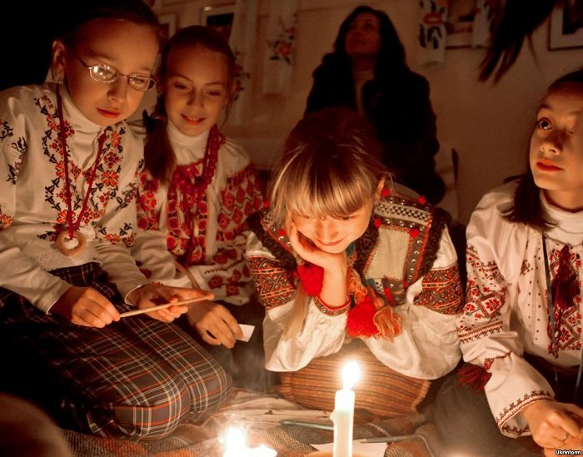
Гадання на свічках
Гадання на свічках було одним із найтаємничіших обрядів Андріївських вечорниць. Дівчата запалювали дві тонкі свічки й ставили їх поруч, спостерігаючи, як поводиться вогонь.
Якщо полум’я рівне та спокійне – на дівчину чекало тихе, щасливе життя. Якщо ж свічки тріщали, тремтіли або нахилялися одна до одної – це вважали знаком швидкої зустрічі з судженим. Полум’я було мовчазним провісником долі, а ніч перед Андрієм – часом, коли за віруваннями, істина стає ближчою.

Slide 4
Кусання калити
Кусання калити – найяскравіша забавка Андріївських вечорниць. Калиту – круглий медовий корж, що символізує сонце і достаток – підвішували на нитці. Хлопець – «Пан Калетинський» мав, сидячи на кочерзі, підстрибнути і відкусити шматок, поки інші жартами і поштовхами намагалися йому завадити. Це була весела гра, що поєднувала силу, спритність і добрий настрій, а відкушений шматок вважався оберегом на щастя.

Slide 5
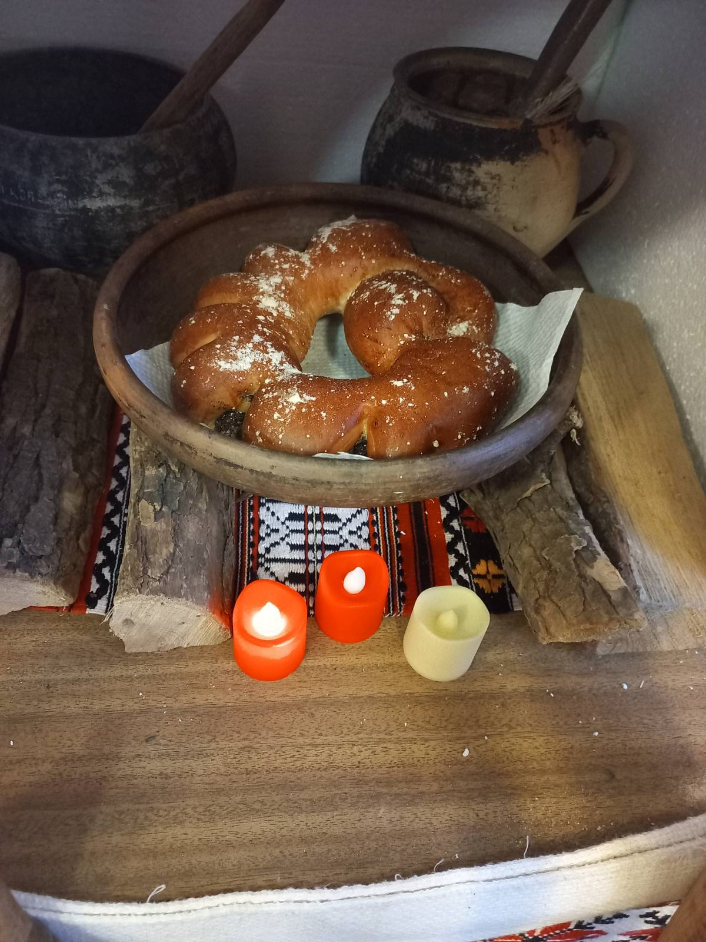
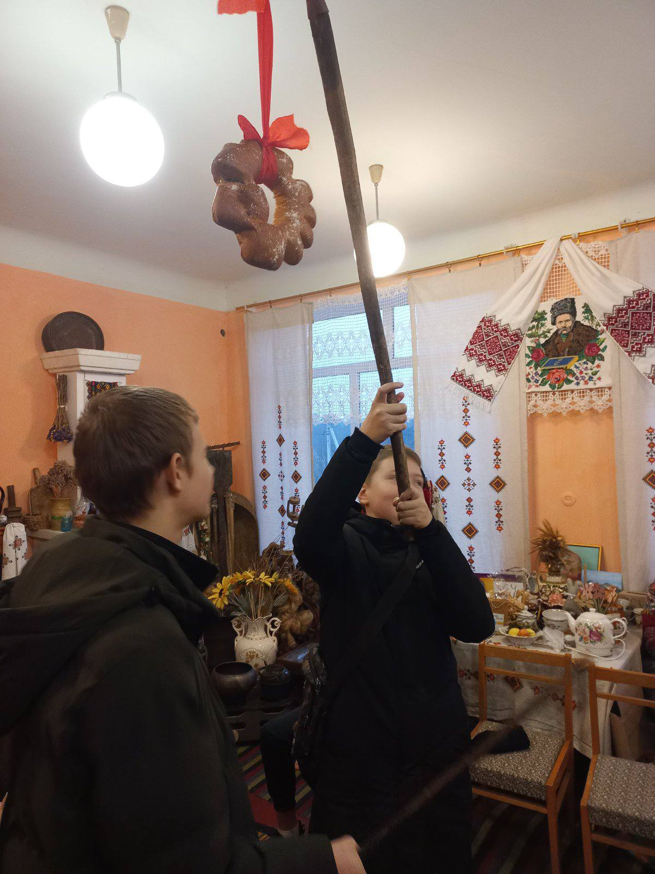
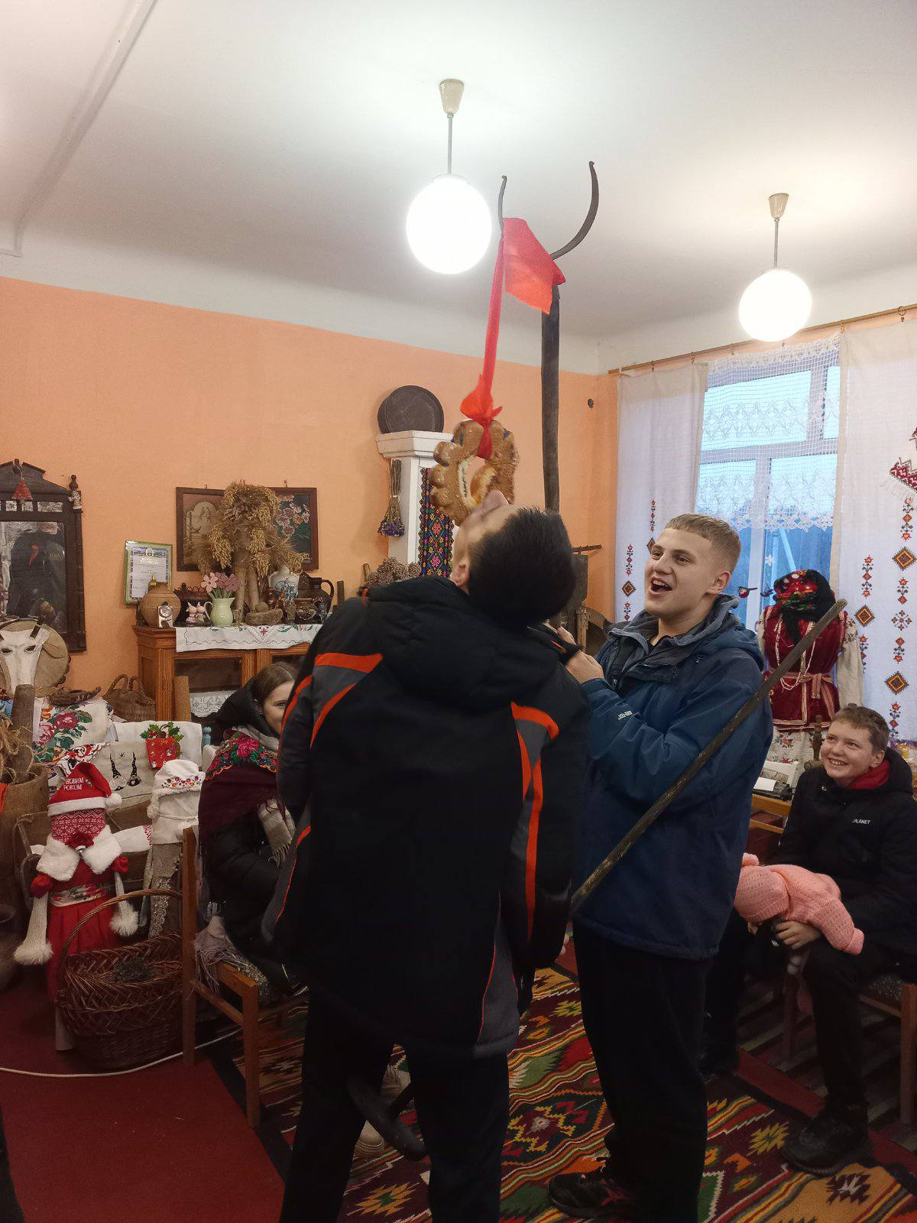
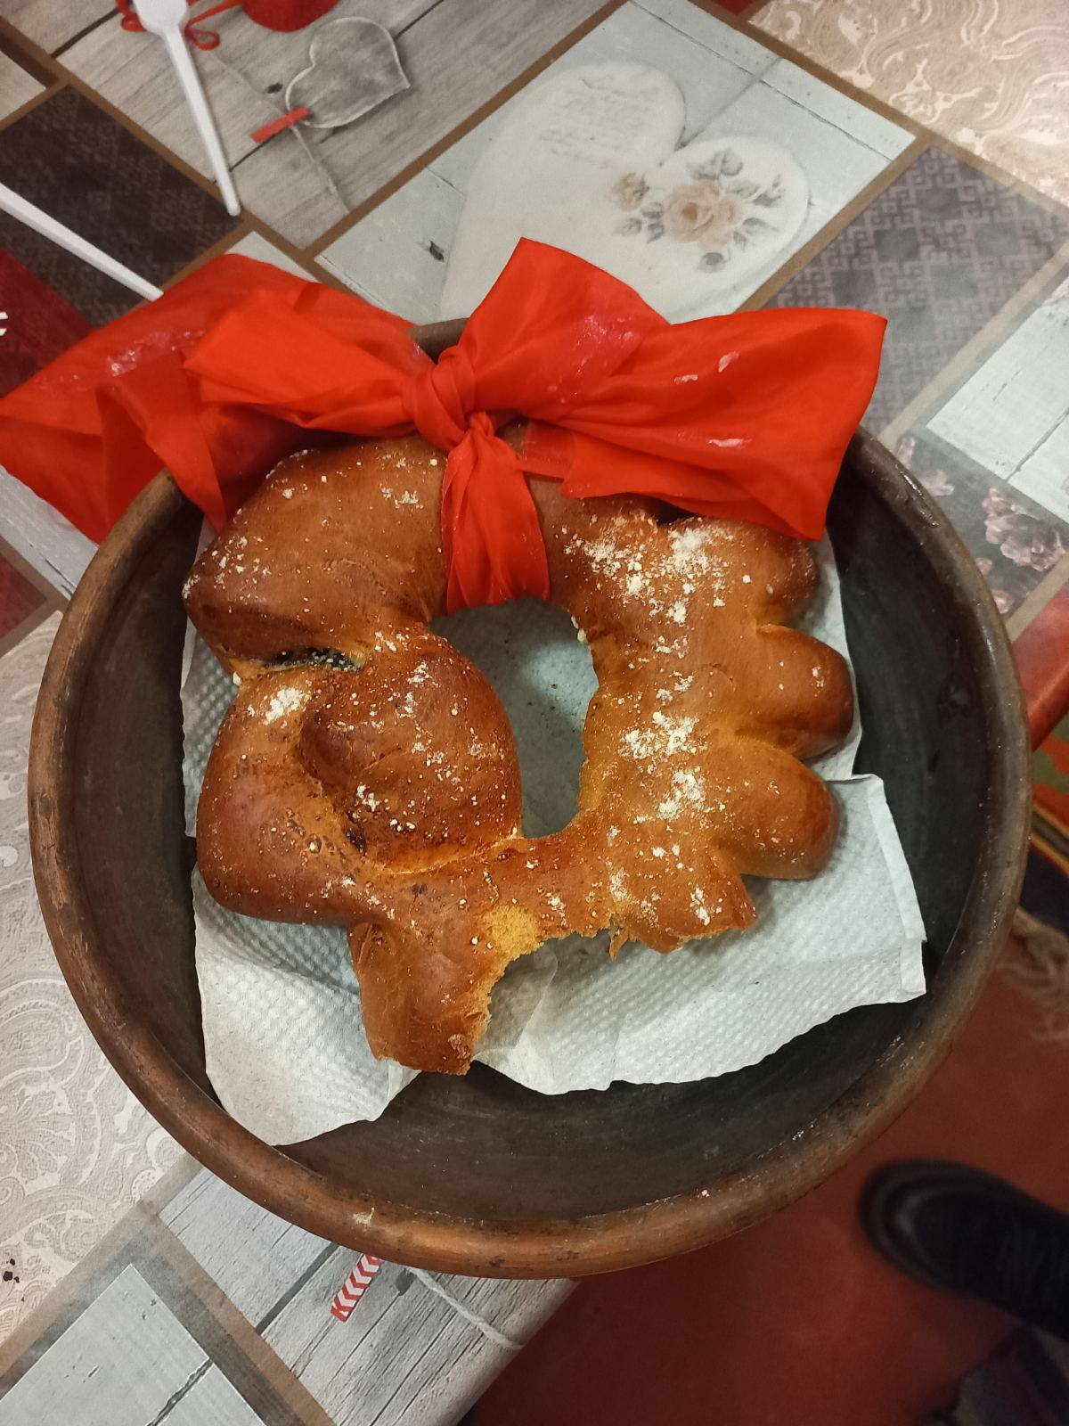
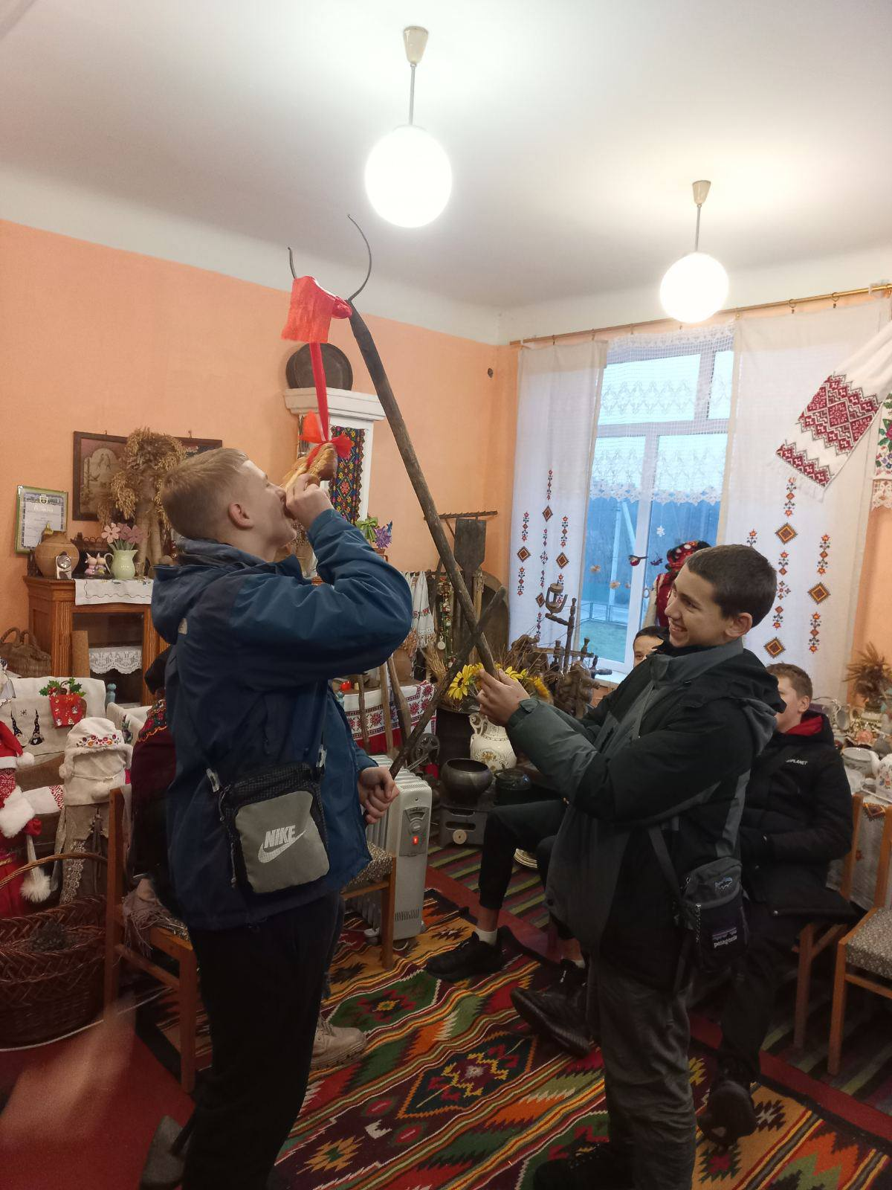

Slide 6
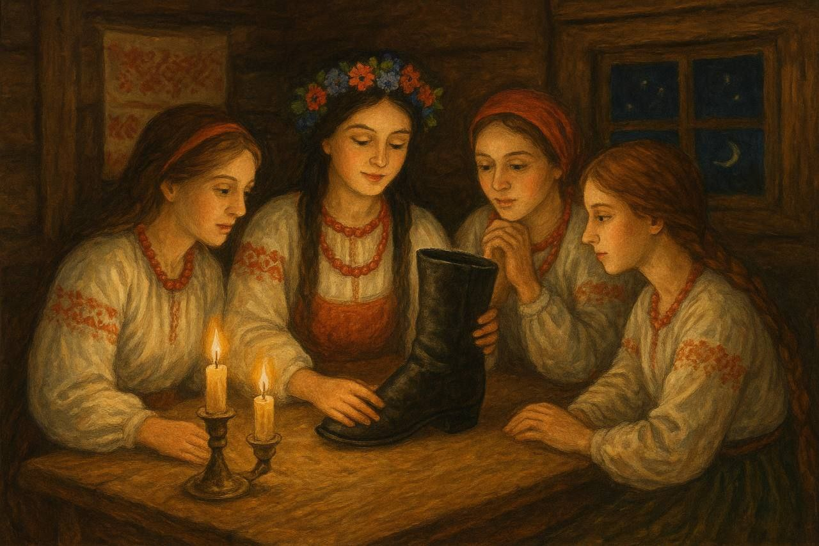
Гадання на чобота
Гадання на чобота було однією з найвеселіших традицій Андріївських вечорниць. Дівчата по черзі кидали свій чобіт за поріг, уважно дивлячись, куди він носком повернеться. Якщо до виходу – знак швидкого заміжжя. Якщо повертався в бік хати – дівчина мала ще «посидіти вдома». Звичайний чобіт ставав символічним провідником, що жартома підказував шлях майбутньої долі.

Slide 7
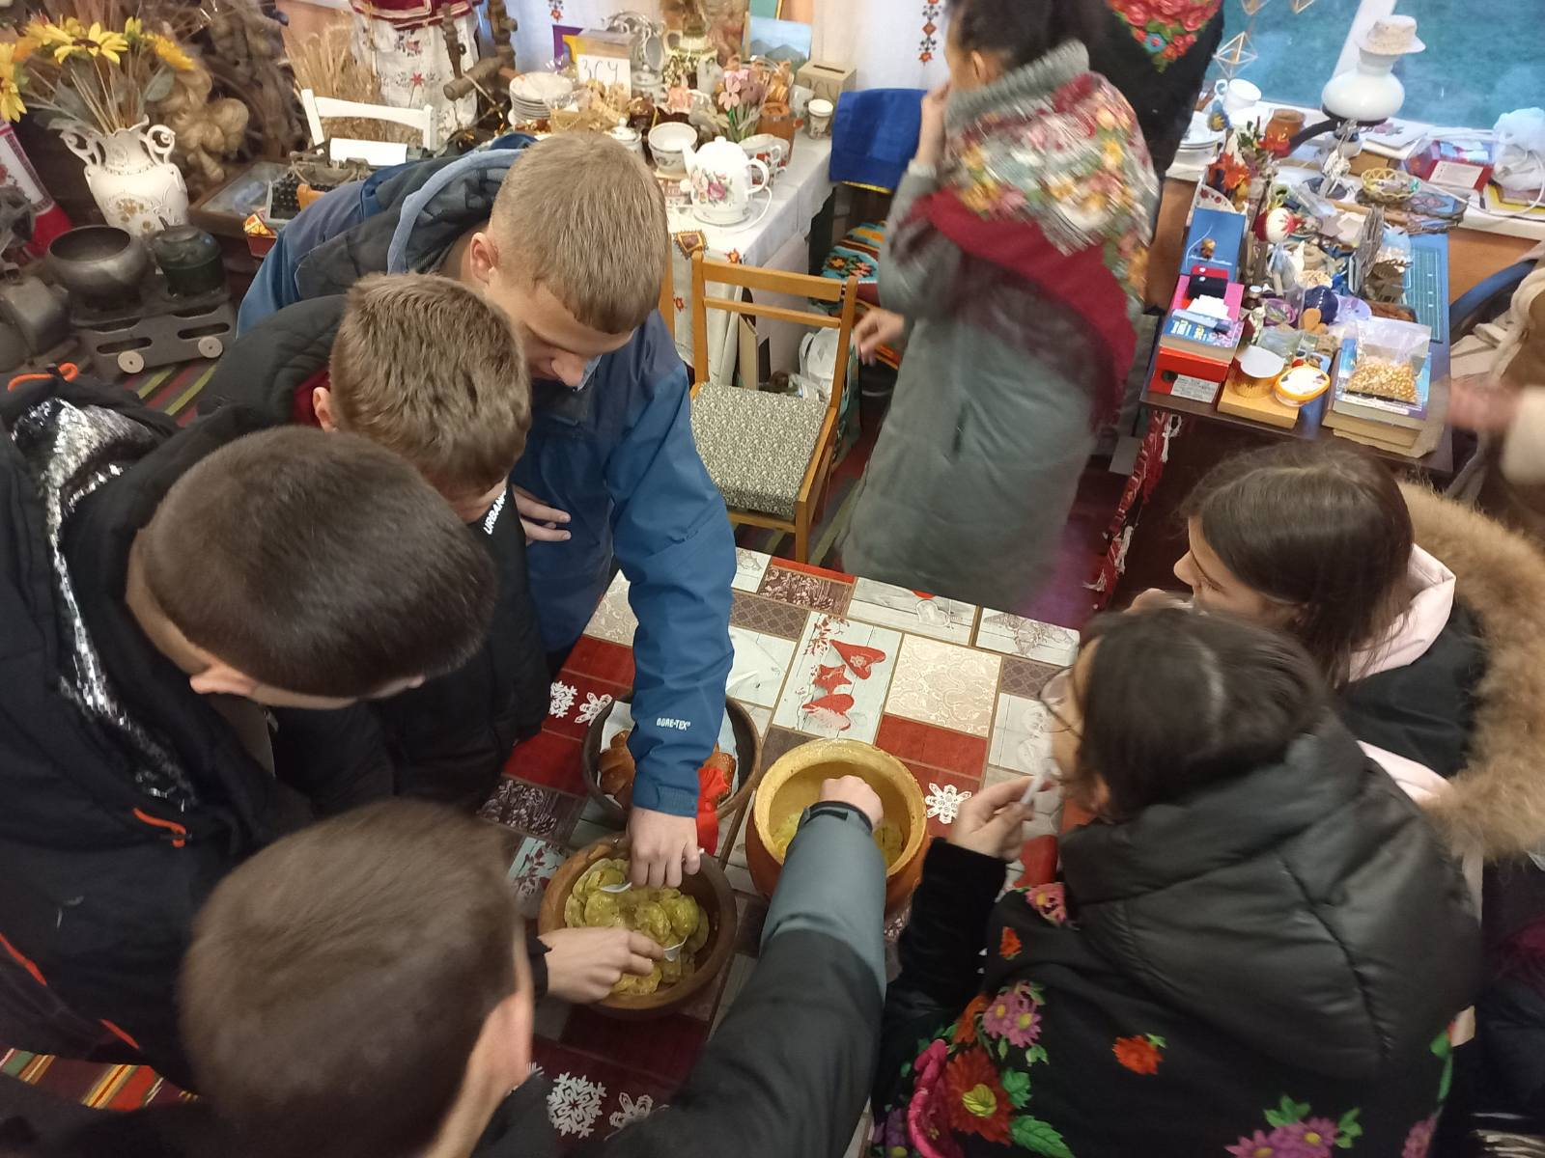
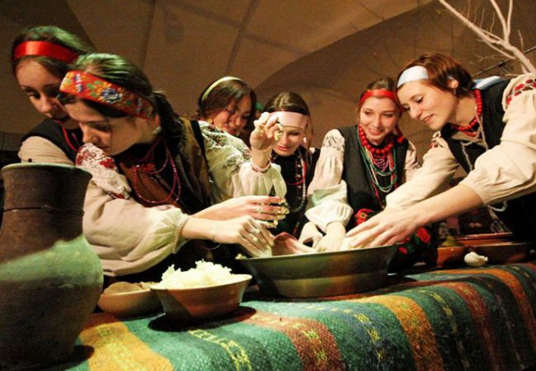
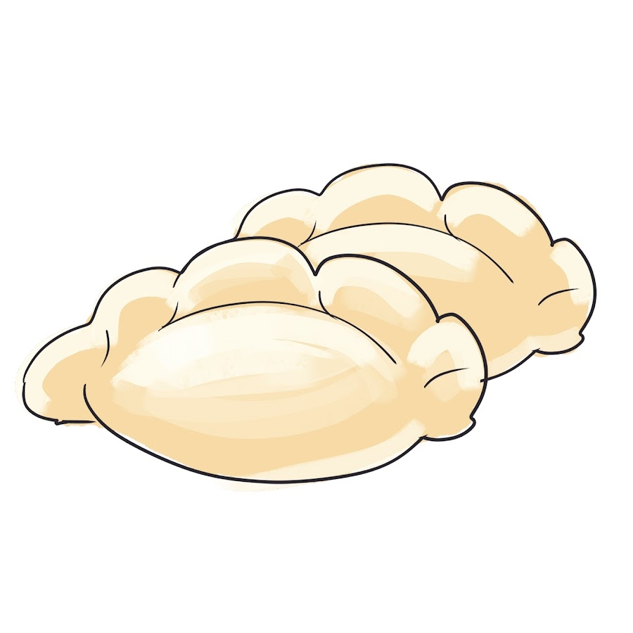
Вареники на вечорницях
Вареники були обов’язковою стравою Андріївських вечорниць – ситні, домашні й завжди з «сюрпризом». Господині клали всередину «веснянки»: квасолину, горошину чи нитку, щоб жартома перебачити долю.
Кому трапиться вареник із зернятком – той матиме достаток, із ниткою – дорогу, а порожній спокійний рік. Вареники ставали не просто стравою, а веселим обрядом, що додавав вечорницям смаку і загадковості.

Slide 8
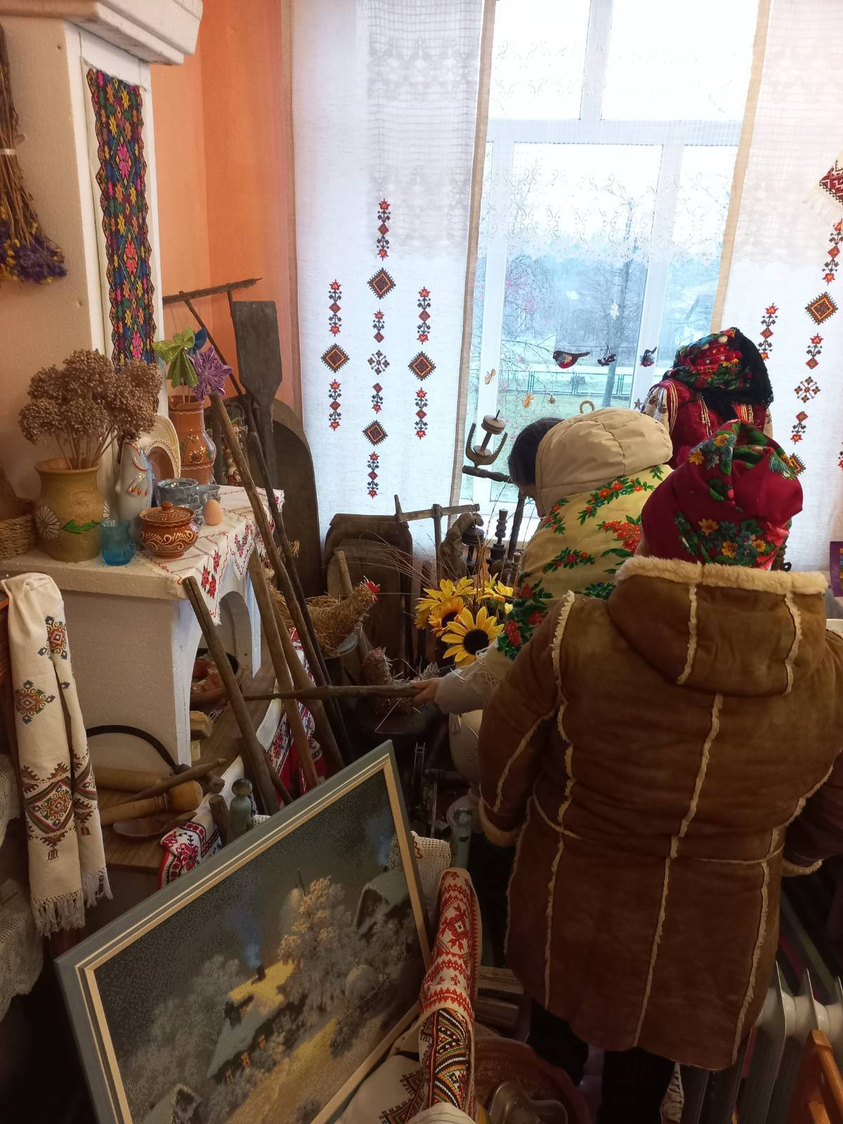
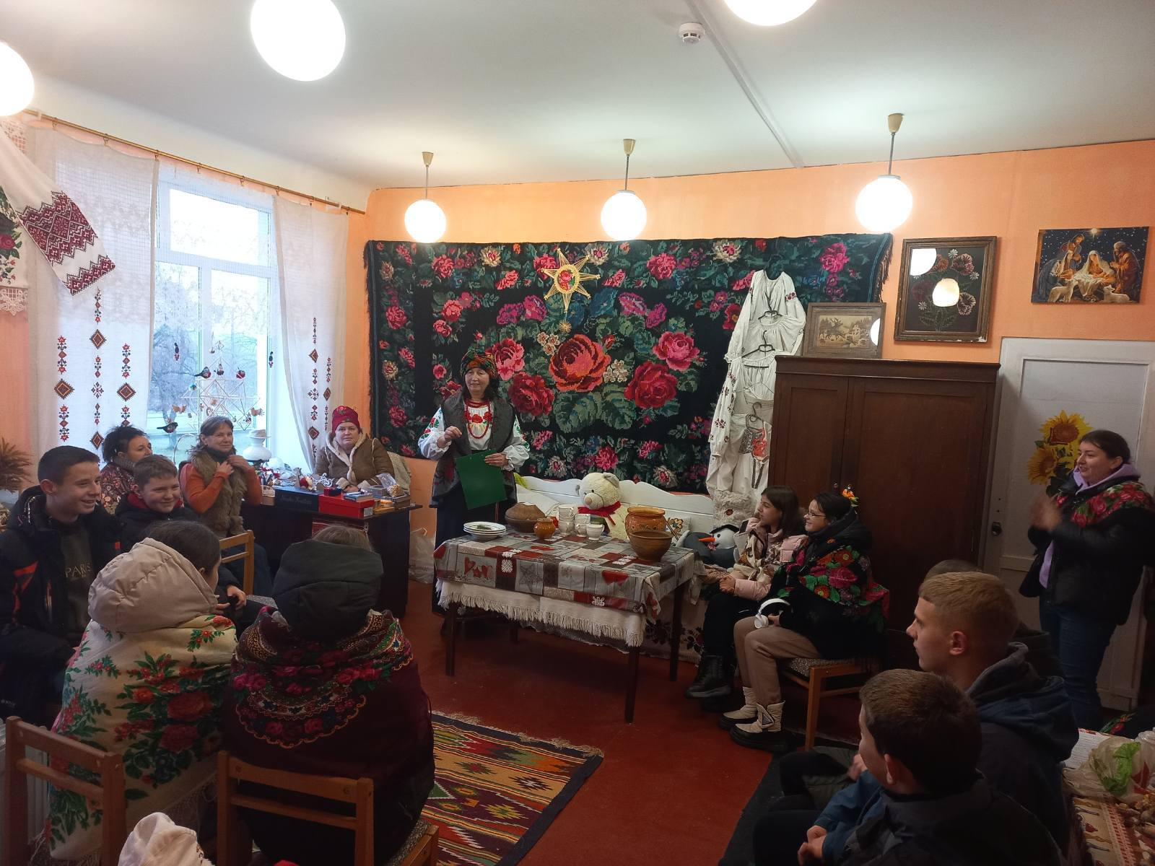
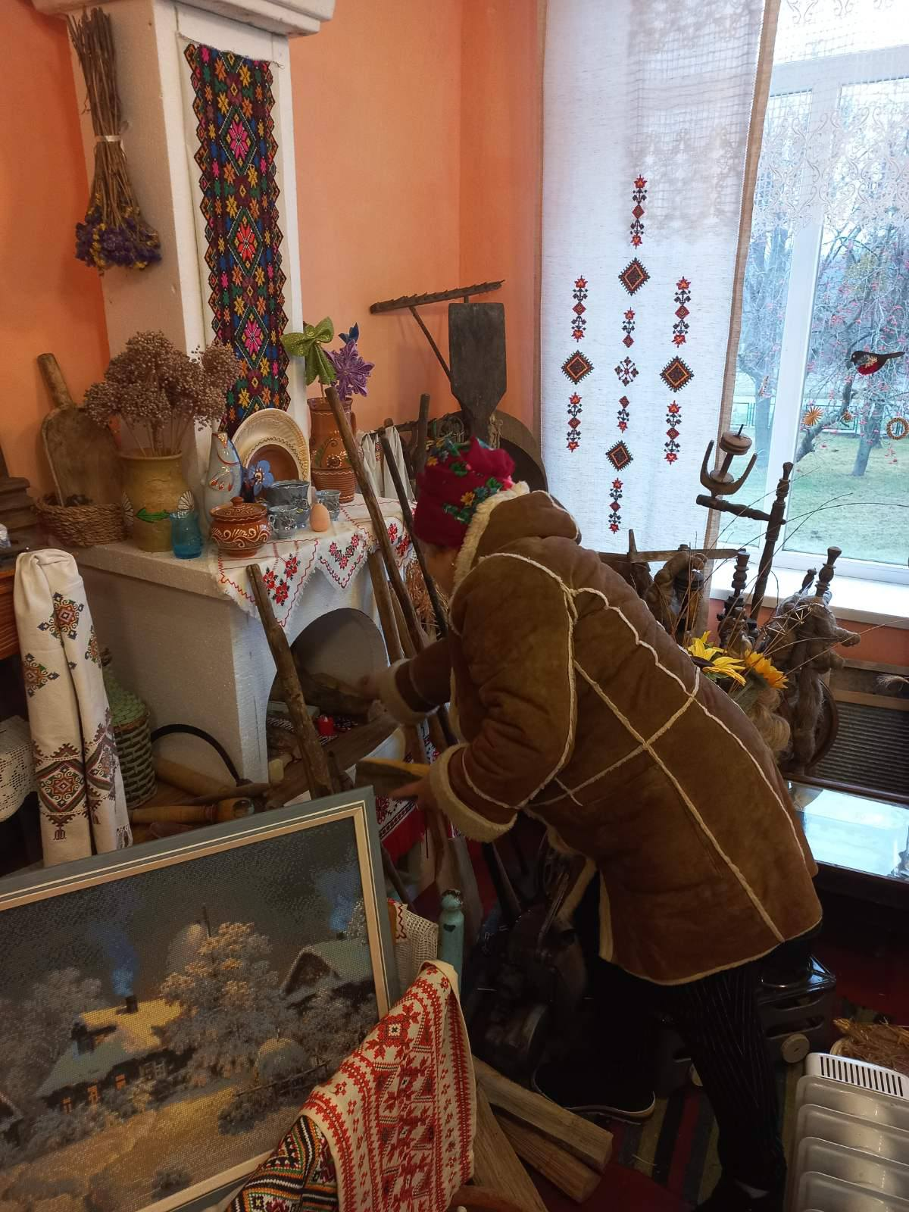
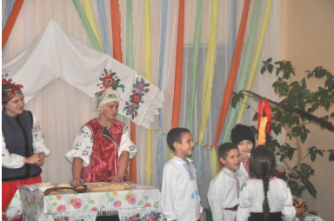
Традиційні «бешкети»
Традиційні бешкети на Андріївських вечорницях – це веселі хлопчачі витівки: зняти ворота, переставити лавку чи підкласти колоду. У ніч на Андрія «все дозволено», тож бешкети створювали сміх, жваву атмосферу й давали хлопцям нагоду привернути увагу дівчат.

Slide 9
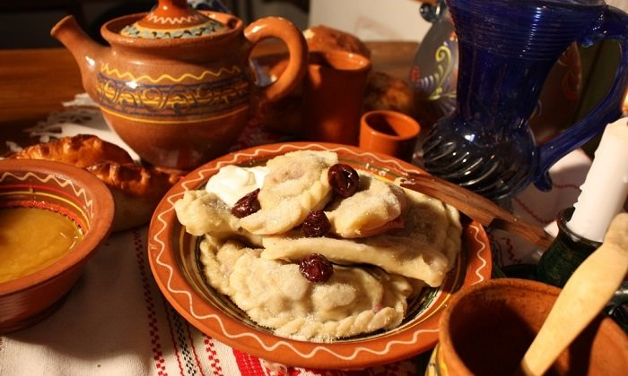
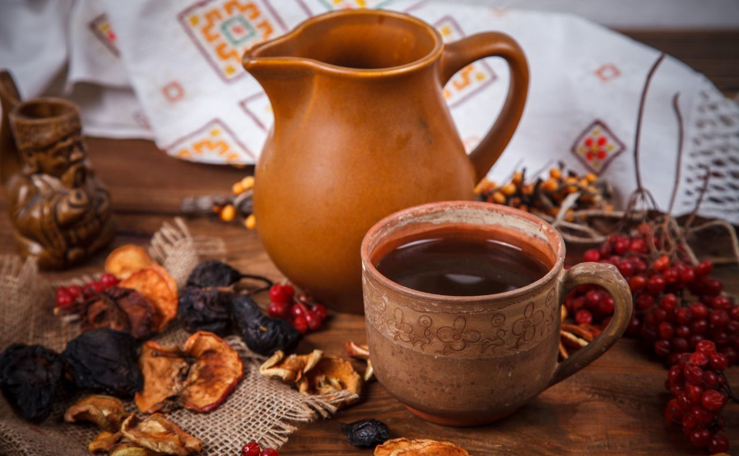
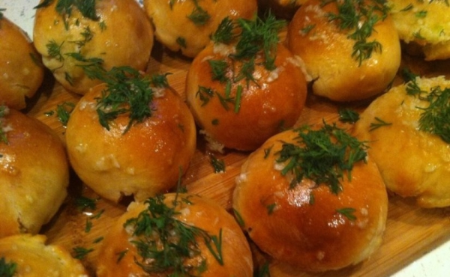
Традиційні страви вечора
На Андрія стіл завжди був щедрим і домашнім. Дівчата готували вареники з різними начинками, пекли калиту для обрядової забави, частували пирогами, кашею та тушкованою капустою. Усе записали солодким узваром. Простота й тепло цих страв створювали справжню красу й атмосферу зимового свята.

Slide 10
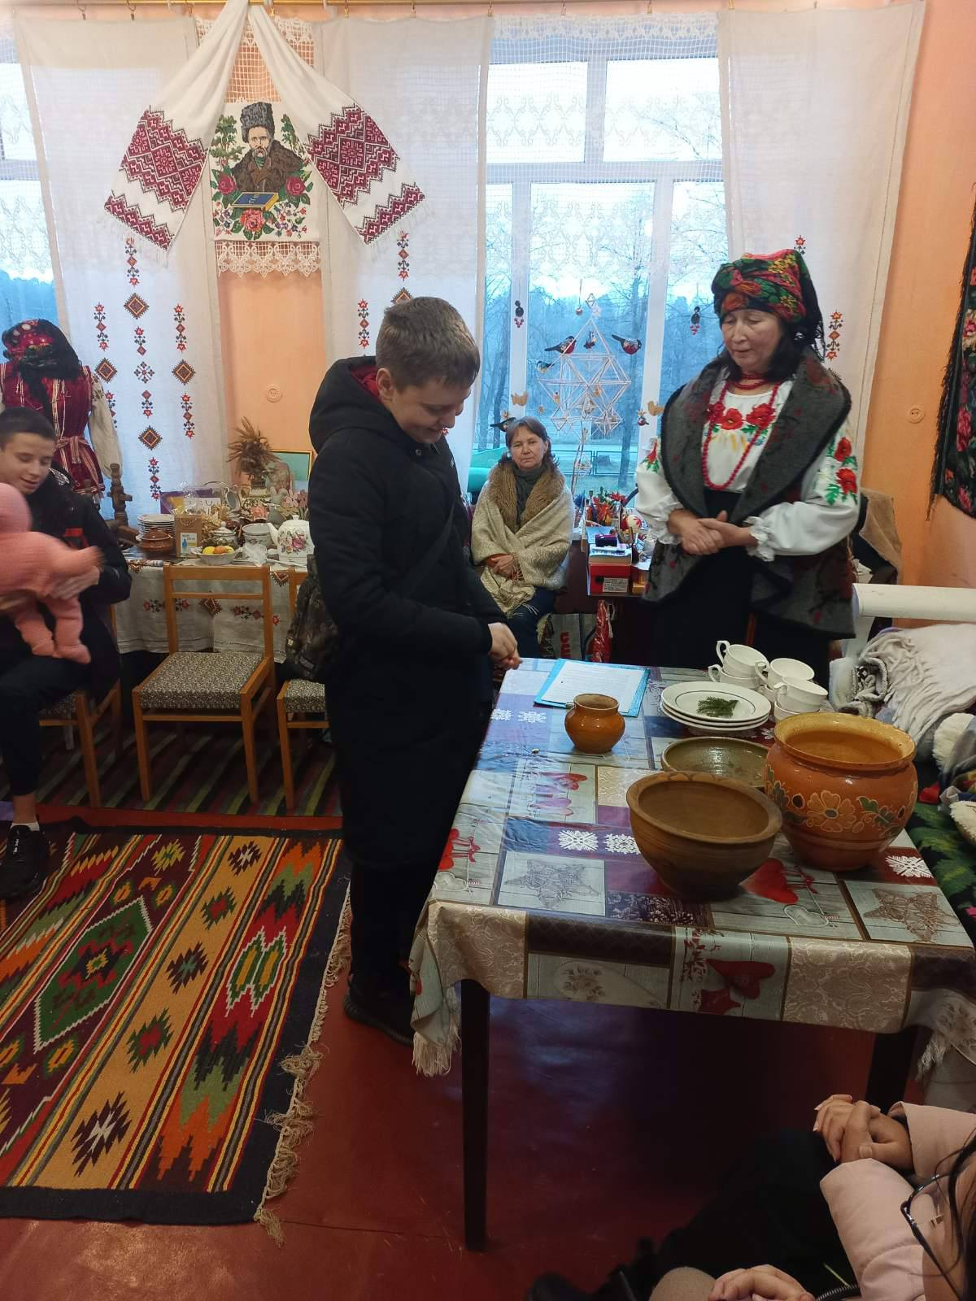
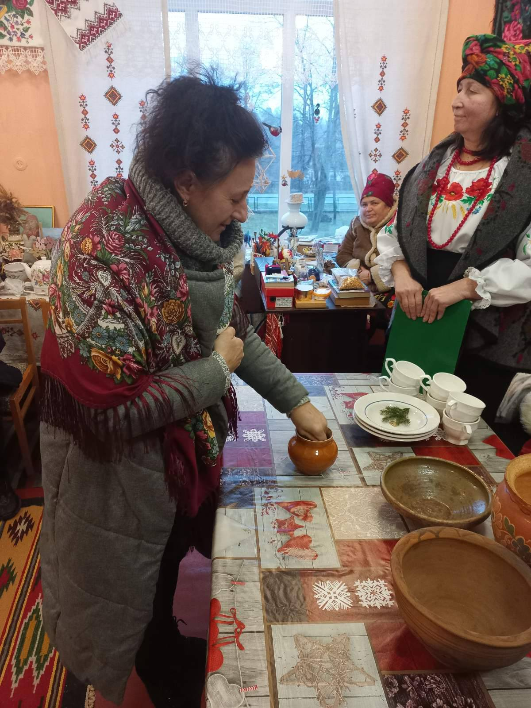
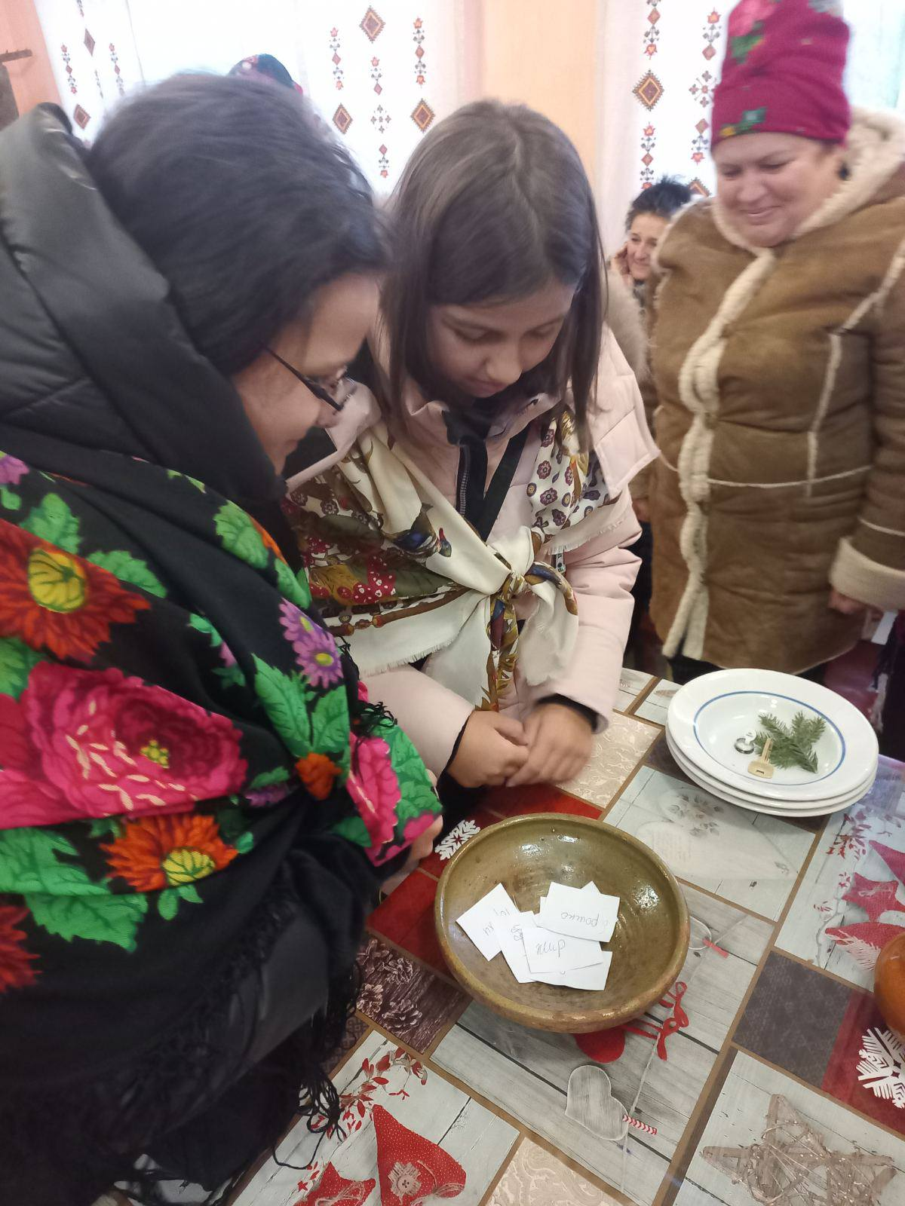
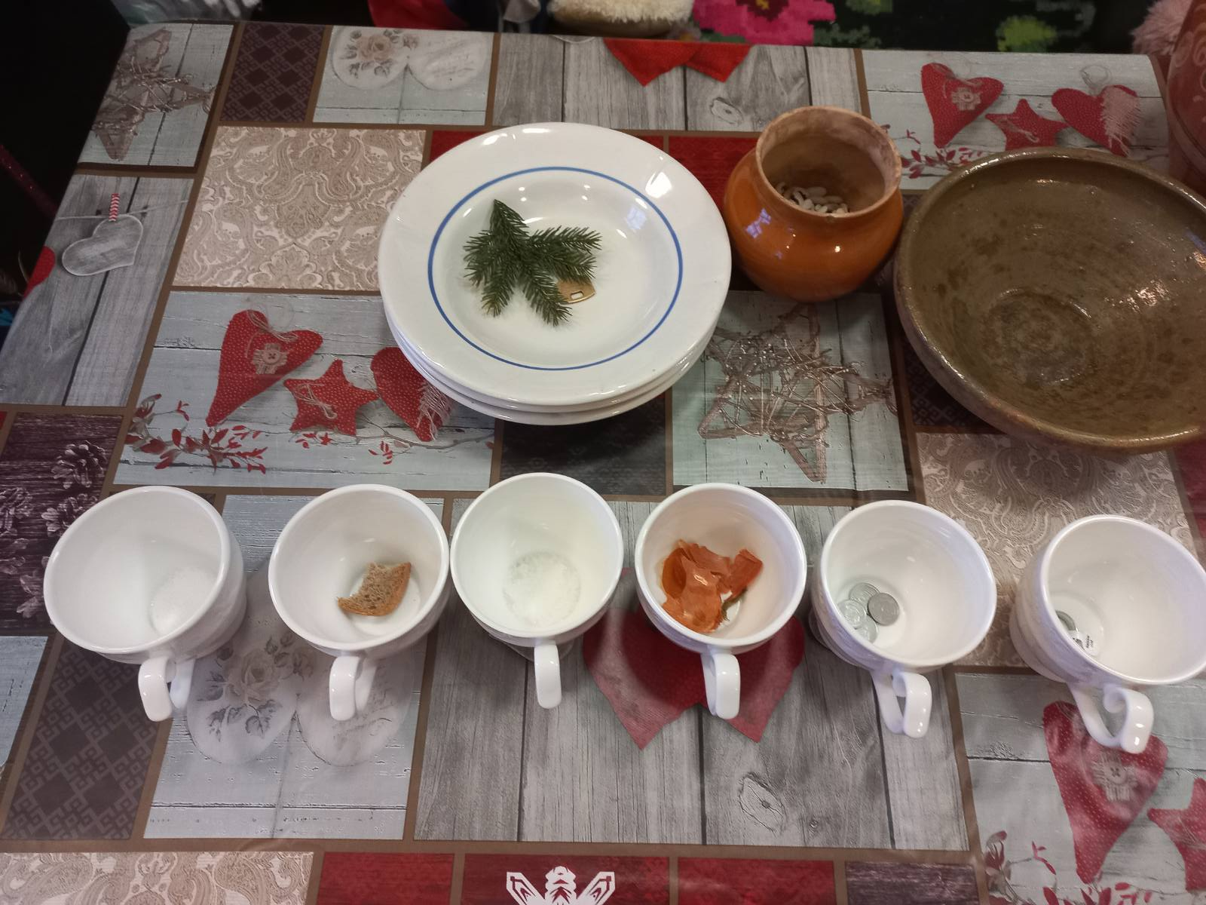
Ворожіння на ім’я судженого
Дівчата писали на папірцях чоловічі імена, клали їх під подушку чи в миску з водою й опівночі витягували один. Вважалося: яке ім’я випаде – так зватимуть майбутнього нареченого. Просте ворожіння, але завжди з присмаком юнацького хвилювання.

Slide 11

Андріївські вечорниці – це не просто давній звичай, а жива ниточка, що поєднує покоління. У веселих забавах, ворожіннях і бешкетах оживає дух молодості та української традиції. Бережімо ці звичаї, щоб кожна зима починалась теплом та вірою в добро!

